Slide 1

Algoritmos de Ordenação Simples
01/29

Slide 2
O que são algoritmos de ordenação?
Algoritmos de ordenação são métodos utilizados para organizar um conjunto de elementos em uma determinada ordem, geralmente crescente ou decrescente.
02/29

Slide 3
Sumário
Bubble sort (Método Bolha)
- Introdução
- Processo de troca dos elementos
- Vantagens e Desvantagens
- Exemplo
- Complexidade Computacional
Insertion sort (Método de Inserção)
- Introdução
- Processo de troca dos elementos
- Vantagens e Desvantagens
- Exemplo
- Complexidade Computacional
Selection sort (Método de Seleção)
- Introdução
- Processo de troca dos elementos
- Vantagens e Desvantagens
- Exemplo
- Complexidade Computacional
03/29

Slide 4
Bubble Sort (Método bolha)
04/29

Slide 5
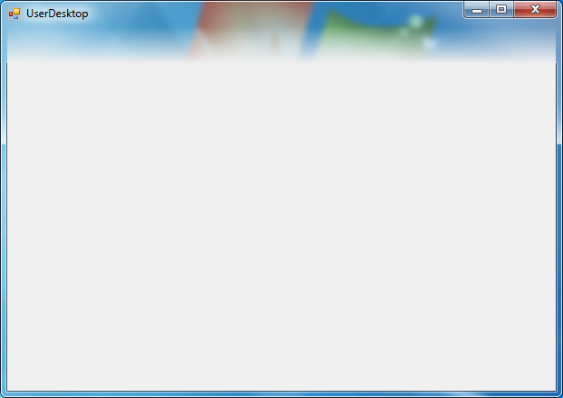
Introdução
O Bubble Sort é um algoritmo de ordenação simples que percorre uma lista várias vezes, comparando elementos adjacentes e trocando-os se estiverem na ordem errada. Esse processo de troca gradualmente move os elementos maiores para o topo da lista, semelhante às bolhas subindo na água.
05/29

Slide 6
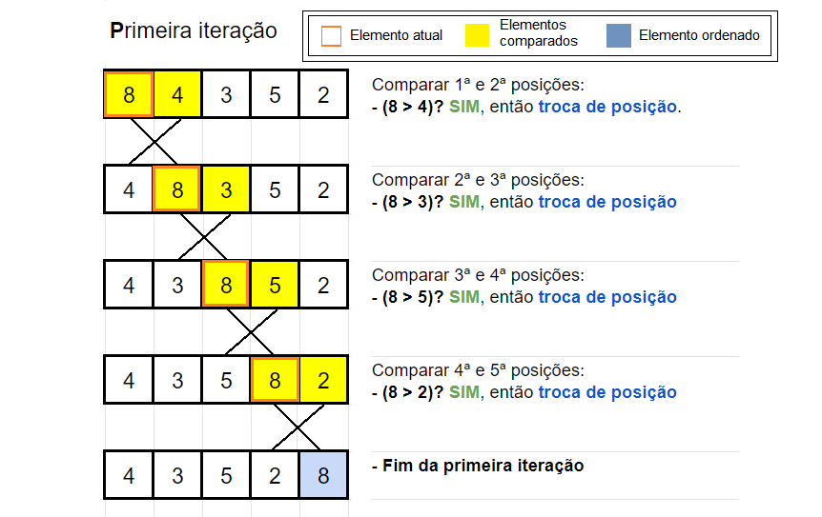
Processo de Troca no Algoritmo de Ordenação pelo Método bolha
07/29

Slide 7


Vantagens
Simplicidade de Implementação
Facilidade de Depuração
Uso em Pequenos Conjuntos de Dados
Desvantagens
Ineficiente para grandes conjuntos de dados
Falta de Otimização
Número elevado de trocas
08/29

Slide 8
Complexidade Computacional
A complexidade computacional (CC) é uma medida teórica do consumo de recursos computacionais por um algoritmo.
Ela analisa como o tempo de execução ou o uso de espaço de um algoritmo aumenta à medida que o tamanho da entrada aumenta.
A notação Big O é comumente usada para descrever a complexidade assintótica de um algoritmo, o que significa que ela descreve como o desempenho do algoritmo se comporta à medida que a entrada se torna grande.
Em métodos de ordenação, analisamos quanto tempo um algoritmo leva para ordenar uma lista em termos de suas operações básicas (trocas, comparações...)
09/29

Slide 9
Complexidade Computacional
A notação Big O é usada para expressar limites superiores (ou seja, a pior complexidade possível) para o tempo ou espaço de um algoritmo. Aqui estão alguns exemplos comuns de notação Big O e suas características:
O(1) - Complexidade Constante: O algoritmo tem um tempo ou espaço constante, independentemente do tamanho da entrada.
Exemplo: Acesso direto a um elemento em um array.
O(log n) - Complexidade Logarítmica: O desempenho do algoritmo melhora logaritmicamente com o aumento do tamanho da entrada.
Exemplo: Busca binária em uma lista ordenada.
O(n) - Complexidade Linear: O tempo ou espaço aumenta linearmente com o tamanho da entrada.
Exemplo: Percorrer uma lista.
10/29

Slide 10
Complexidade Computacional
O(n log n) - Complexidade Linearítmica: Comum em algoritmos de ordenação eficientes como o Merge Sort ou o QuickSort.
O(n^2) - Complexidade Quadrática: O desempenho é proporcional ao quadrado do tamanho da entrada.
Exemplo: Algoritmo de ordenação Bubble Sort.
O(2^n) - Complexidade Exponencial: O desempenho do algoritmo dobra com cada aumento unitário na entrada.
Exemplo: Algoritmo de força bruta para resolver o problema do caixeiro viajante.
O(n!) - Complexidade Fatorial: O desempenho do algoritmo aumenta fatorialmente com o tamanho da entrada.
Exemplo: Algoritmo de força bruta para permutações.
10/29

Slide 11
Complexidade Computacional
Ao analisar a complexidade, ponderaremos as análises a cerca do:
melhor caso: é quando ele é mais eficiente,
pior caso: menos eficiente
caso médio: é uma média ponderada.
10/29

Slide 12
Complexidade Computacional
A complexidade computacional do algoritmo de ordenação Bubble Sort é a seguinte:
Melhor caso: O(n)
Caso médio: O(n²)
Pior caso: O(n²)
11/29

Slide 13
Complexidade Computacional
No melhor caso, a complexidade é linear (O(n)) quando a lista já está ordenada, pois o algoritmo precisa apenas passar pela lista uma vez para verificar que nenhum elemento precisa ser trocado.
No caso médio e pior caso, a complexidade é quadrática (O(n²)), onde n é o número de elementos na lista. Isso ocorre quando a lista está fora de ordem, e o algoritmo precisa comparar e trocar elementos repetidamente para mover os elementos maiores para o final da lista.
13/29

Slide 14
Insertion Sort (método de inserção)
14/29

Slide 15
Introdução
O método de inserção é um algoritmo de ordenação simples e eficiente. Ele funciona comparando cada elemento da lista com os elementos anteriores a ele, e movendo-o para a frente na lista se estiver fora de ordem. Este processo é repetido até que todos os elementos da lista estejam na ordem desejada.
15/29

Slide 16
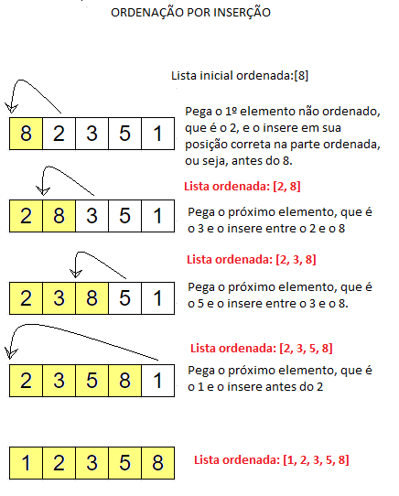
Processo de Troca no Algoritmo de Ordenação por Inserção
17/29

Slide 17
Vantagens
Estabilidade
Adaptação a Dados Quase Ordenados
Desvantagens
Baixo Desempenho para Grandes Conjuntos de Dados
Necessidade de Múltiplas Trocas
18/29

Slide 18
Complexidade Computacional
A complexidade computacional do algoritmo de ordenação por inserção é a seguinte:
Melhor caso: O(n)
Caso médio: O(n²)
Pior caso: O(n²)
19/29

Slide 19
Complexidade Computacional
No melhor caso, a complexidade é linear (O(n)) quando a lista já está ordenada, pois o algoritmo precisa apenas verificar cada elemento uma vez e não precisa realizar trocas.
No caso médio e pior caso, a complexidade é quadrática (O(n^2)), onde n é o número de elementos na lista. Isso ocorre quando a lista está fora de ordem, e o algoritmo precisa comparar e mover elementos várias vezes para inserir cada elemento em sua posição correta.
20/29

Slide 20
Selection Sort (Método de Seleção)
21/29

Slide 21
Introdução
O algoritmo de ordenação por seleção é um método de ordenação simples que segue uma abordagem direta.
Ele trabalha dividindo a lista de elementos em duas partes: uma parte ordenada e uma parte não ordenada.
A ideia principal é selecionar repetidamente o elemento mínimo (ou máximo) da parte não ordenada e trocá-lo com o primeiro elemento não ordenado. Isso gradualmente constrói uma sub-lista ordenada no início da lista até que toda a lista esteja ordenada.
22/29

Slide 22
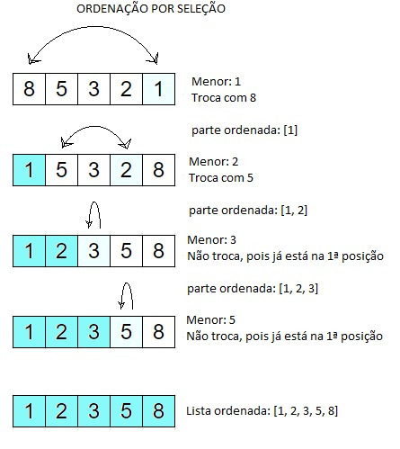
Processo de Troca no Algoritmo de Ordenação por Seleção
24/29

Slide 23
Vantagens
Baixa Quantidade de Trocas
Um dos mais velozes na ordenação de vetores de tamanhos pequenos.
Por não usar um vetor auxiliar para realizar a ordenação, ele ocupa menos memória.
Desvantagens
Comparação Desnecessária em Cada Passo
Falta de Adaptação a Dados Grandes e Desordenados
25/29

Slide 24
Complexidade Computacional
A complexidade computacional do algoritmo de ordenação por seleção é a seguinte:
Melhor caso: O(n²)
Caso médio: O(n²)
Pior caso: O(n²)
A complexidade do algoritmo de seleção é sempre quadrática (O(n²)), independentemente de estar no melhor caso, no caso médio ou no pior caso. Isso ocorre porque, em todas as situações, o algoritmo precisa realizar um número quadrático de comparações e trocas para ordenar a lista.
26/29

Slide 25
Tarefa
Desenvolver uma TAD contendo os 3 métodos de ordenação apresentados nesta aula. Usando vetores, as funções devem sortear números aleatórios no intervalo de 0 a 99999, nos tamanhos abaixo:
Exemplo 1 – vetor com 10000 elementos
Exemplo 2 – vetor com 100000 elementos
Exemplo 3 – vetor com 1000000 elementos
Após aplicar os 3 métodos, gerar um relatório contendo análises de:
Tempo de execução em segundos
Número de comparações
Número de trocas
Por fim, gerar gráficos mostrando o tempo gasto por cada algoritmo para ordenar os elementos para cada exemplo dado anteriormente, ponderando inclusive, sobre o melhor, médio e melhor caso.
28/29

